Slide 1
Модели самолетов. Планер.

Slide 2
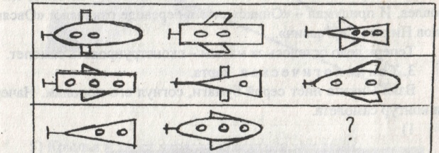
. Упражнение «Какой самолет приземлился?».

Slide 3
Отгадайте загадку:
С виду - это самолет:
Крылья есть и есть пилот.
Хорошо летать умеет,
Но мотора не имеет.

Slide 4
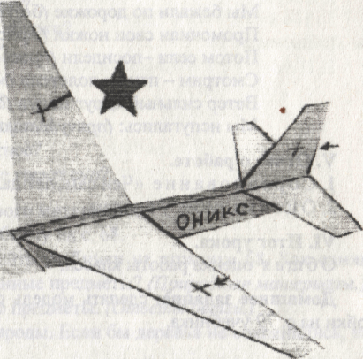
Планер

Slide 5
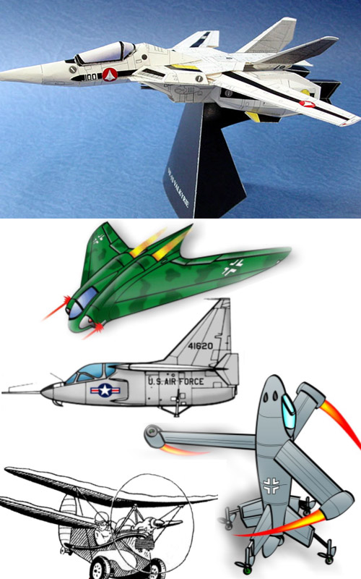
Модель –
воспроизведение предмета в уменьшенном виде , ,,, образец
для изготовления
какого-либо
предмета.

Slide 6
С к а з к а -быль
- Жил в одном микрорайоне мальчик по имени Никита. Любил он бегать с друзьями на речку, проводить время в компьютерных залах, ездить с дедушкой на дачу.
Но больше всего на свете любил Никита запускать бумажные самолетики-планеры. Он даже стихи об этом сочинил: Мой бумажный самолет Кажется ракетой, Сел в кабину я. И вот -Далеко планета.
Никита подумал, что подписаться под стихотворением надо как-то необычно, возвышенно.
Например, конструкторы дают имена своим самолетам по начальным буквам фамилии: Ил - Илюшин, ан - Антонов, Як -Яковлев. И придумал - «Оникс», что в переводе означало: «Овсян­ников Никита Сергеевич».
Теперь дело осталось за малым - сконструировать самолет.

Slide 7
Технологическая карта.
Взял Никита лист серой бумаги, согнул его пополам. Начертил контур самолета.
Вырезал самолет по контуру.
Отогнул в разные стороны крылья.
Начертил отдельно хвост самолета, вставил его на место, закрепил клеем.
Крылья и хвост украсил красными звездами. Чтобы улучшить полет, прикрепил к носу самолета обыкно­венную канцелярскую скрепку

Slide 8
Практическая работа.
Повторение плана работы по вопросам:
Что нужно делать в начале работы над моделью самолета?
Какие дополнительные детали надо сделать?

Slide 9
Итоги урока
1)Творческая выставка работ.
2)Соревнование
«Чей самолет дальше улетит».

Slide 10
Используемая литература:
Цирулик Н.А., Проснякова Т.Н. Умные руки: учебник для 1 класса. Самара: Корпорация «Федоров»
Усачев В.И., Технология 1 класс, Поурочные планы по учебнику «Умные руки» Цирулик Н.А., Просняковой Т.Н.

